Slide 1
딥러닝
딥러닝 주요 알고리즘
합성곱신경망(CNN)
순환신경망(RNN, LSTM)
파이썬 실습

Slide 2
딥러닝 주요 알고리즘
DNN
Deep Neural Network
심층신경망
일반적인 데이터 학습
CNN
Convolutional Neural Network
합성곱신경망
이미지 학습에 특화
RNN
Recurrent Neural Network
순환신경망
언어 문장 등 시계열 데이터에 특화

Slide 3
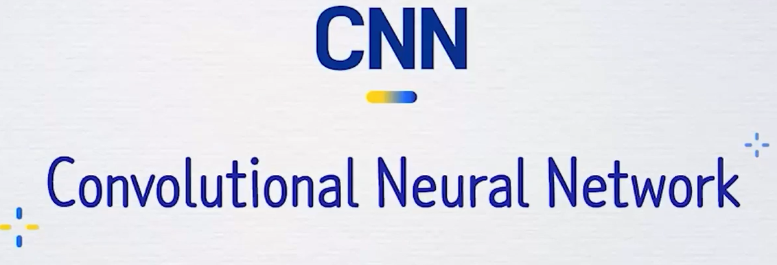
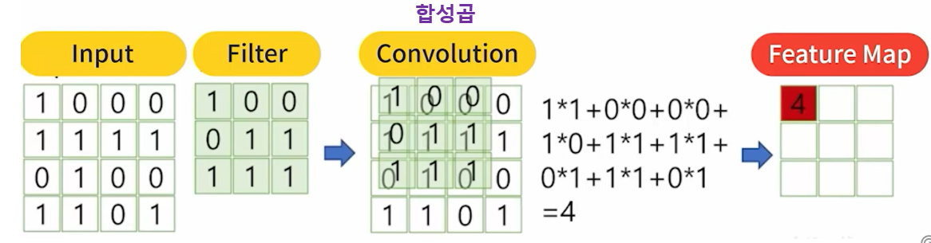
합성곱신경망(1/13)
이미지 처리에서 성과

Slide 4
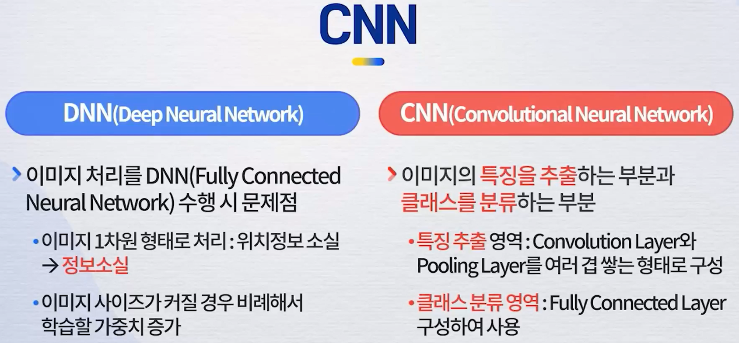
합성곱신경망(2/13)
4K 이미지라면
4*1024*8비트
pixel이 feature가 됨
각 픽셀이 feature가
되면
입력 데이터가 너무
큼
DNN

Slide 5
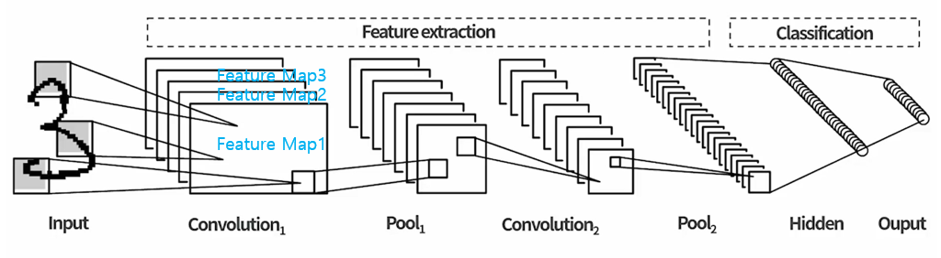
합성곱신경망(3/13)
DNN
Convolution₁ : 합성곱 계산을 통하여 특징맵 생성
Pool₁ : 데이터 축소(줄임)
Convolution₂ : 축소된 데이터에서 다시 특징맵 생성
Pool₂ : 데이터 축소(줄임) => DNN의 입력
각 Feature Map마다 특정 패턴 추출
DNN입력시 다른 특징과 결합되어 입력

Slide 6
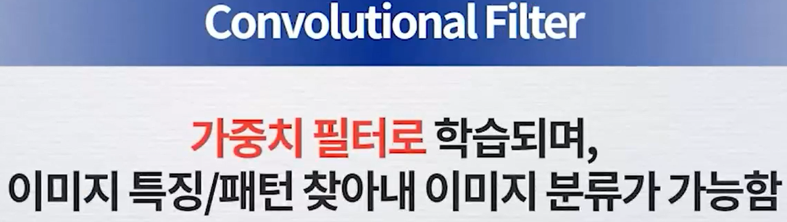
합성곱신경망(4/13)

Slide 7
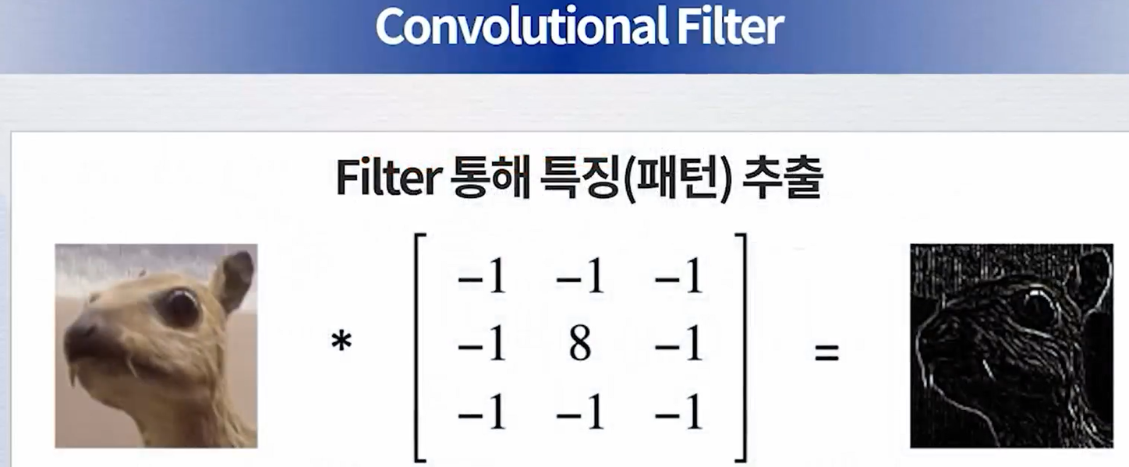
합성곱신경망(5/13)

Slide 8
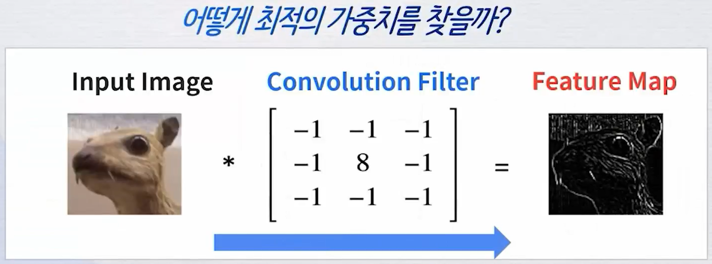
합성곱신경망(6/13)
필터를 여러개 사용함
랜덤으로 시작하여
Backpropagation과 경사하강법을
통한 반복적 최적화

Slide 9
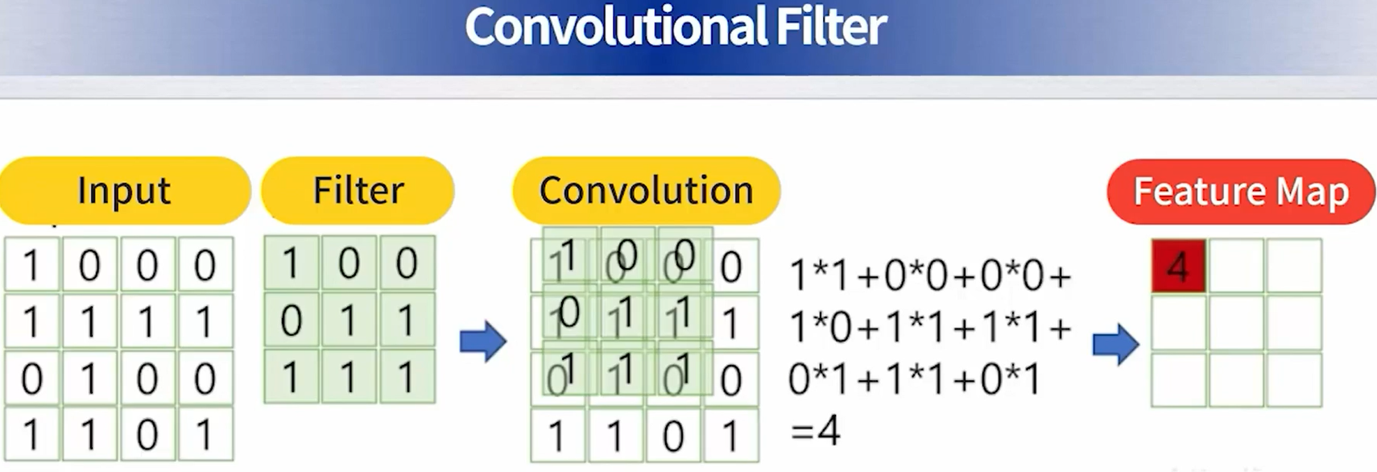
합성곱신경망(7/13)
합성곱
필터를 1칸 이동하여 같은 방식으로 계산
Input 데이터 크기(4*4)가 3*3으로 줄어듦

Slide 10
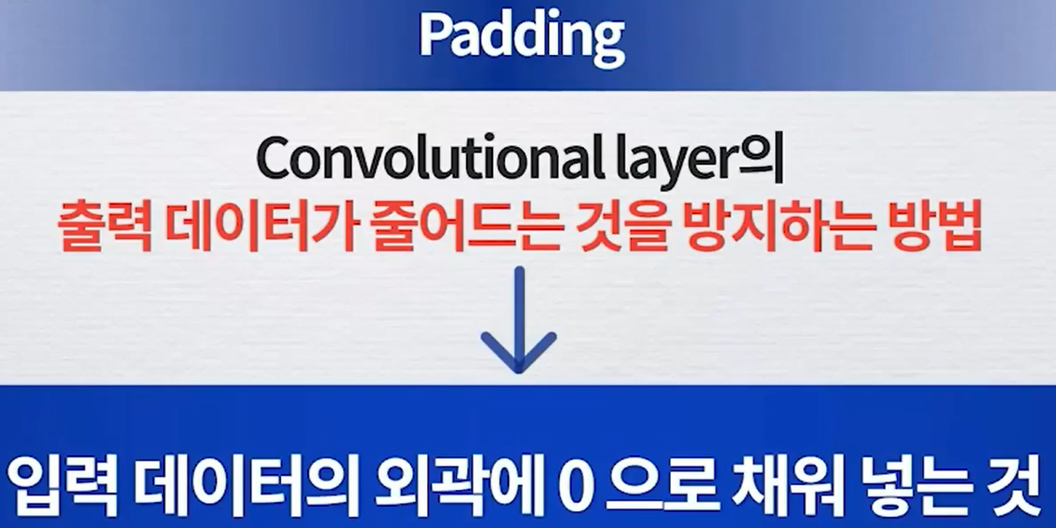
합성곱신경망(8/13)

Slide 11
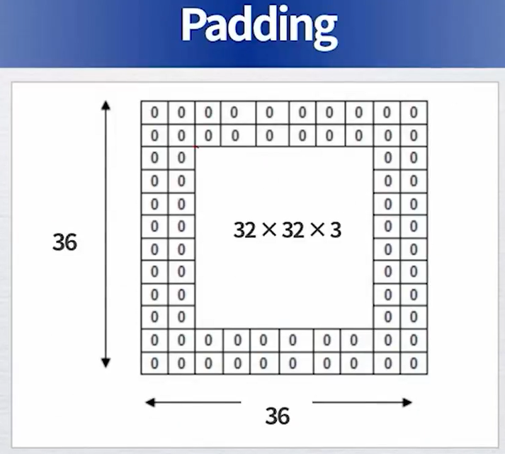
합성곱신경망(9/13)
특징맵은 데이터량을 줄이는 목적이 아니라,
중요한 특징만을 포함하는 데이터로 가공
패딩을 하지 않으면 가장자리 정보 소실
=> 사람얼굴 이미지에서 입 주변이 이상하게 출력?

Slide 12
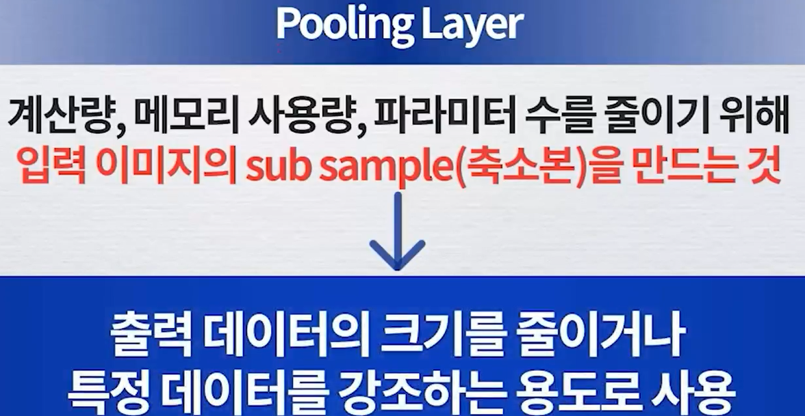
합성곱신경망(10/13)

Slide 13
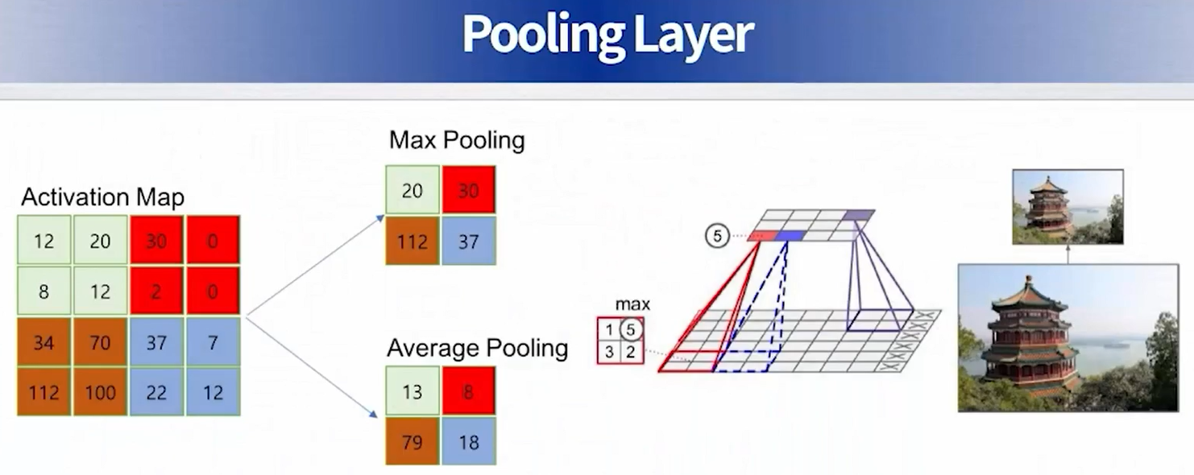
합성곱신경망(11/13)
Pooling 결과 : 축소본
4*4 => 2*2
빠른 처리 목적

Slide 14

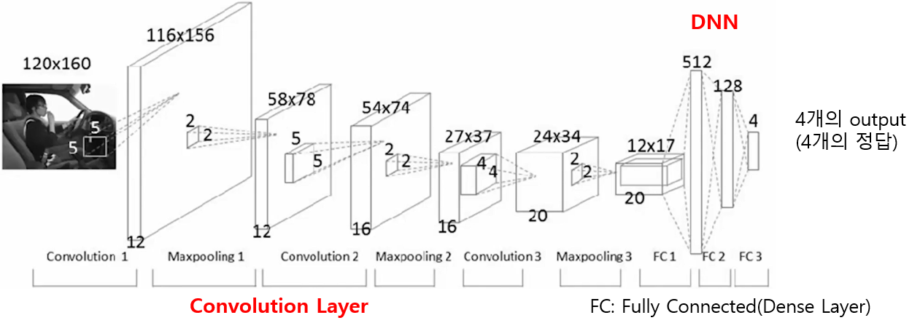
합성곱신경망(12/13)
12개 특징맵
5*5 필터
poolong window는
2*2
16개 특징맵
5*5 필터

Slide 15
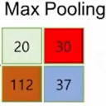

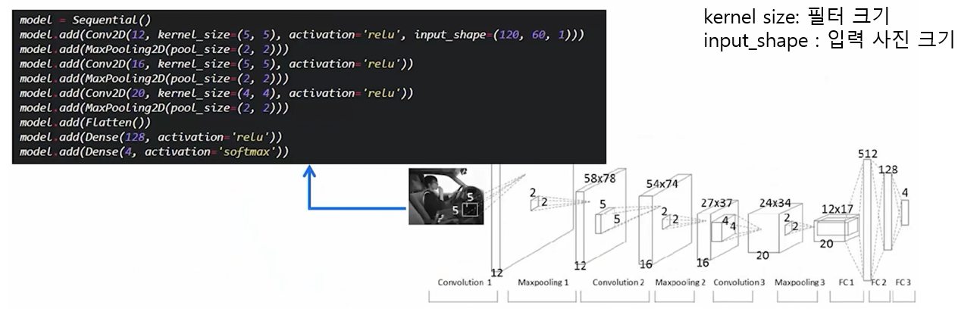
합성곱신경망(13/13)
특징맵갯수
흑백이미지(컬러:3)
필터크기

Slide 16
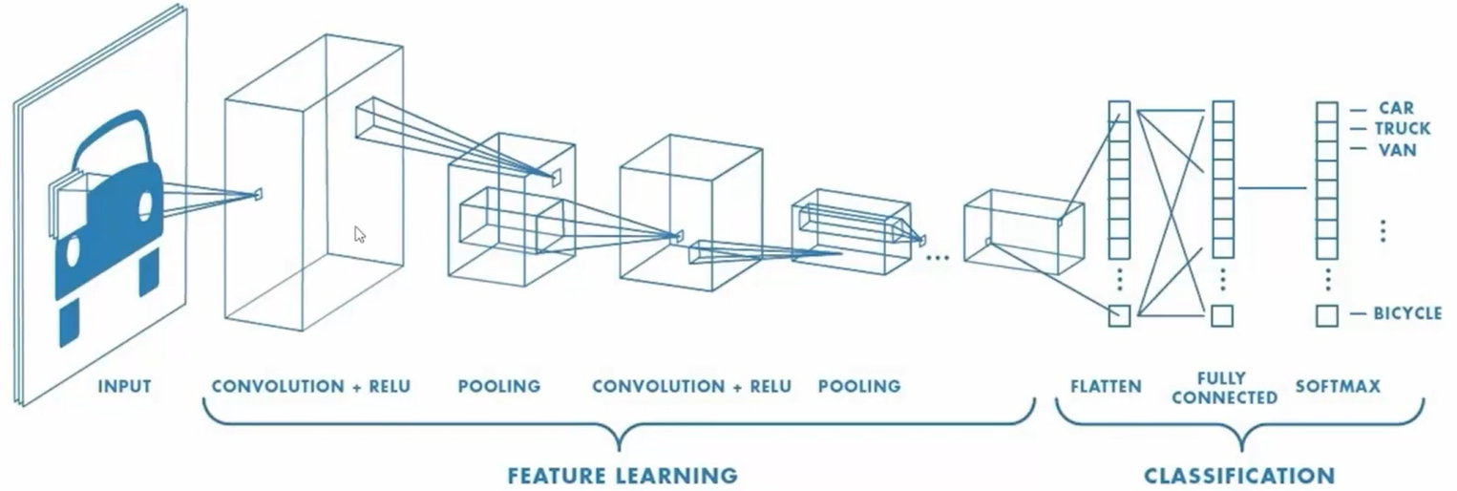
합성곱신경망(13/13)

Slide 17

순환신경망(1/12)

Slide 18
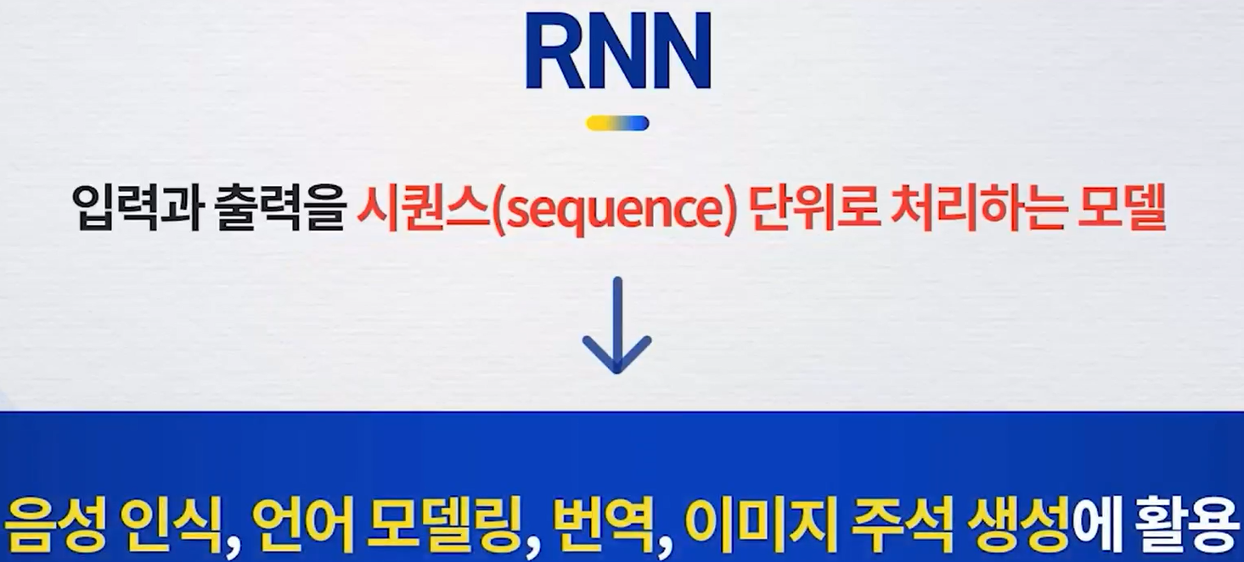
순환신경망(2/12)
순서있는 데이터 학습

Slide 19
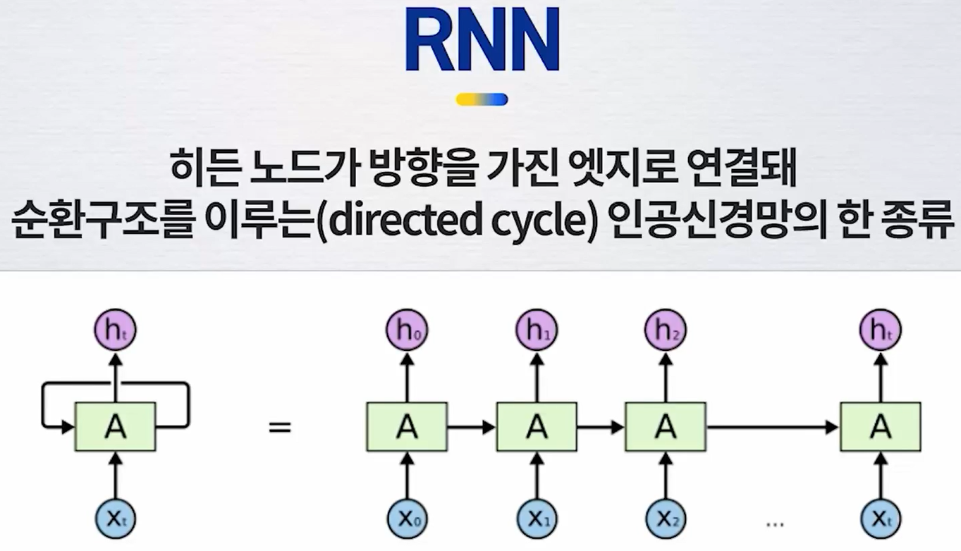
순환신경망(3/12)
I
like
you

Slide 20

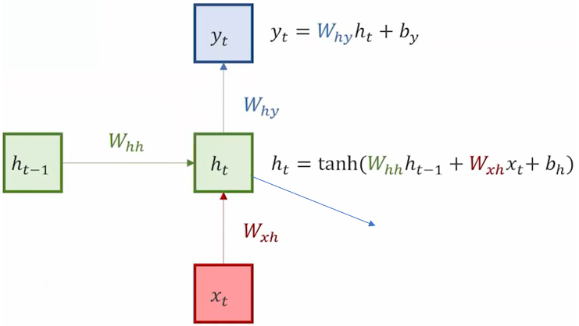
순환신경망(4/12)

Slide 21

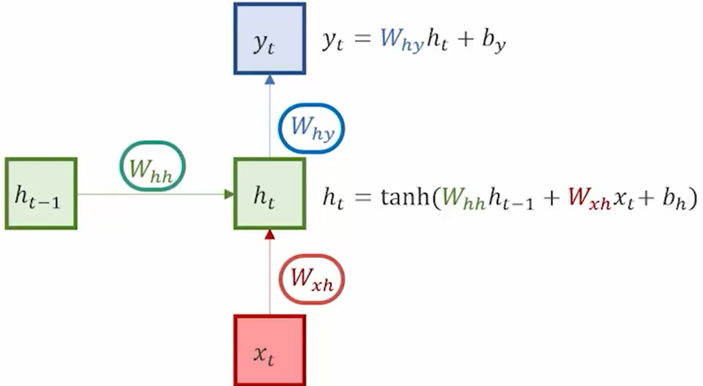
순환신경망(5/12)

Slide 22
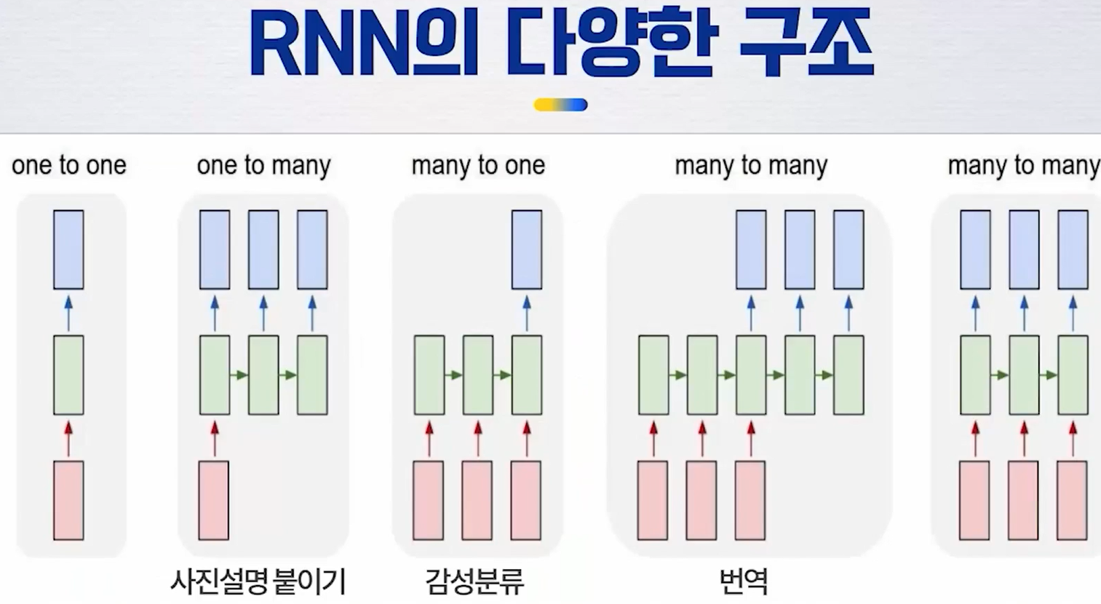
순환신경망(6/12)
나는 너를 좋아한다.
긍정/부정
I like you
I like you
품사태깅
개체명 인식

Slide 23
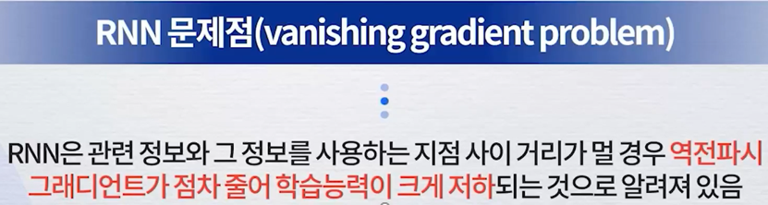
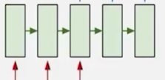
순환신경망(7/12)
...

Slide 24
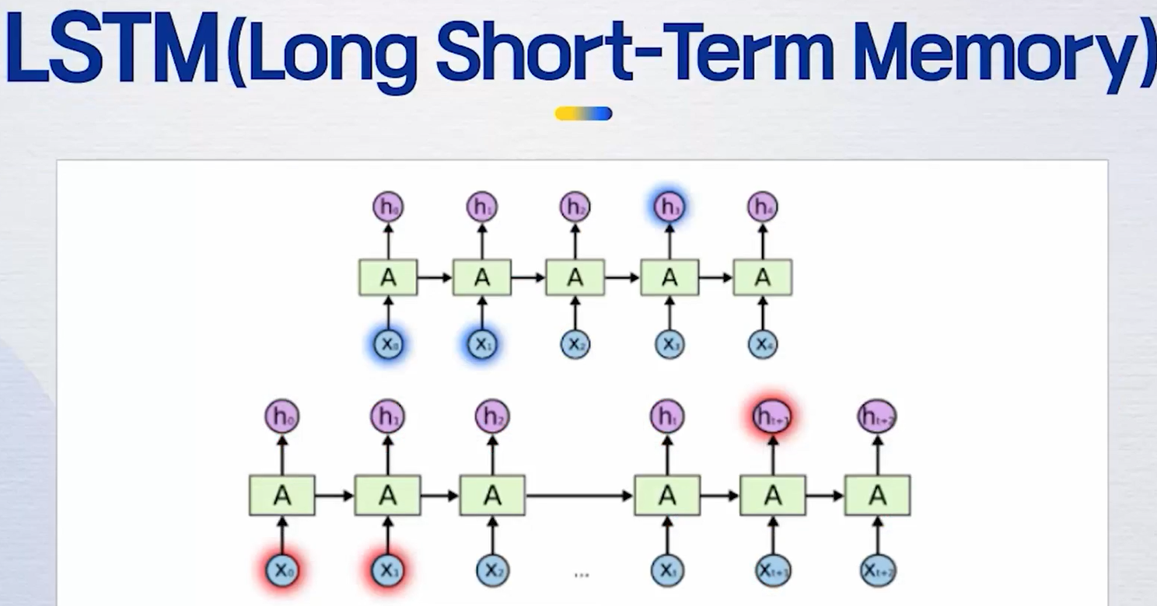
순환신경망(8/12)

Slide 25
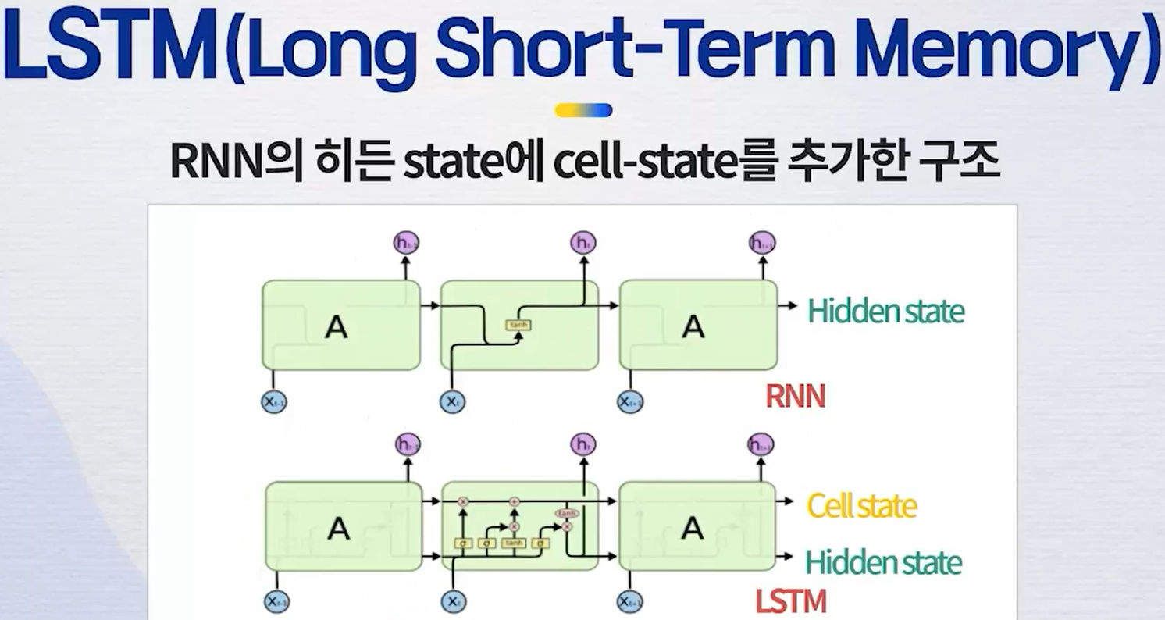
순환신경망(9/12)

Slide 26
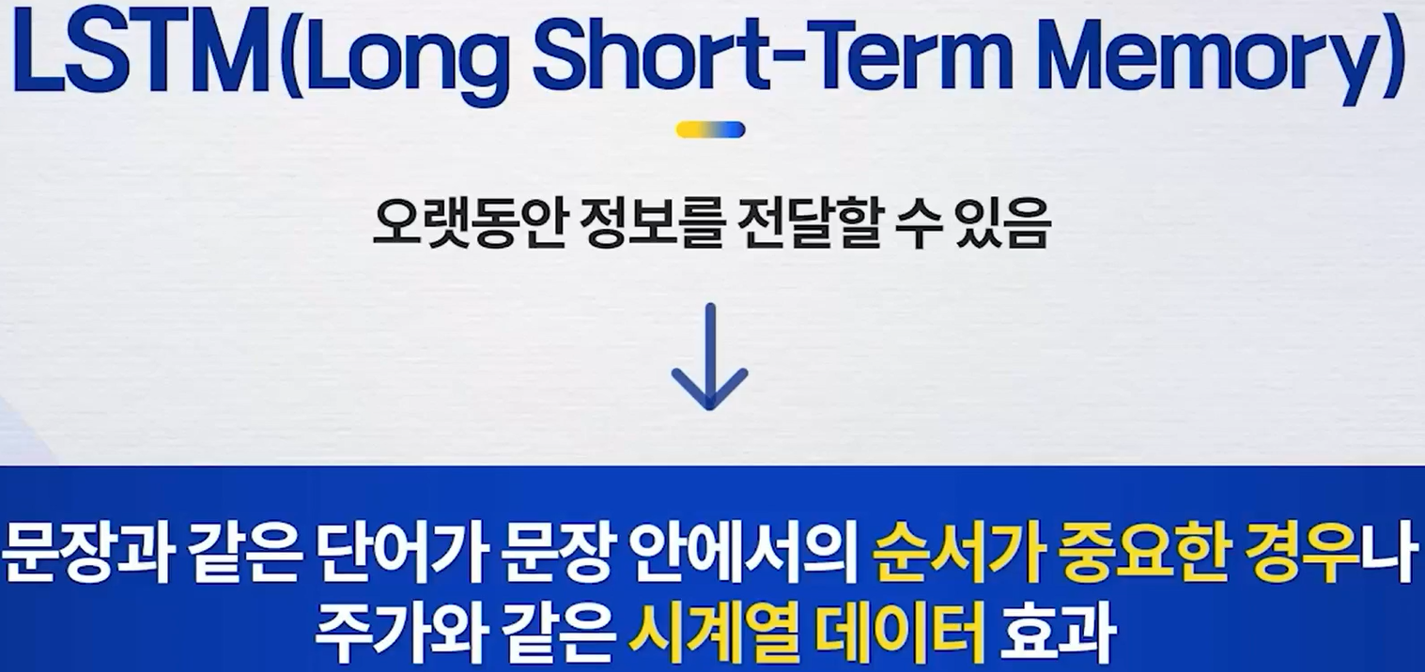
순환신경망(10/12)

Slide 27
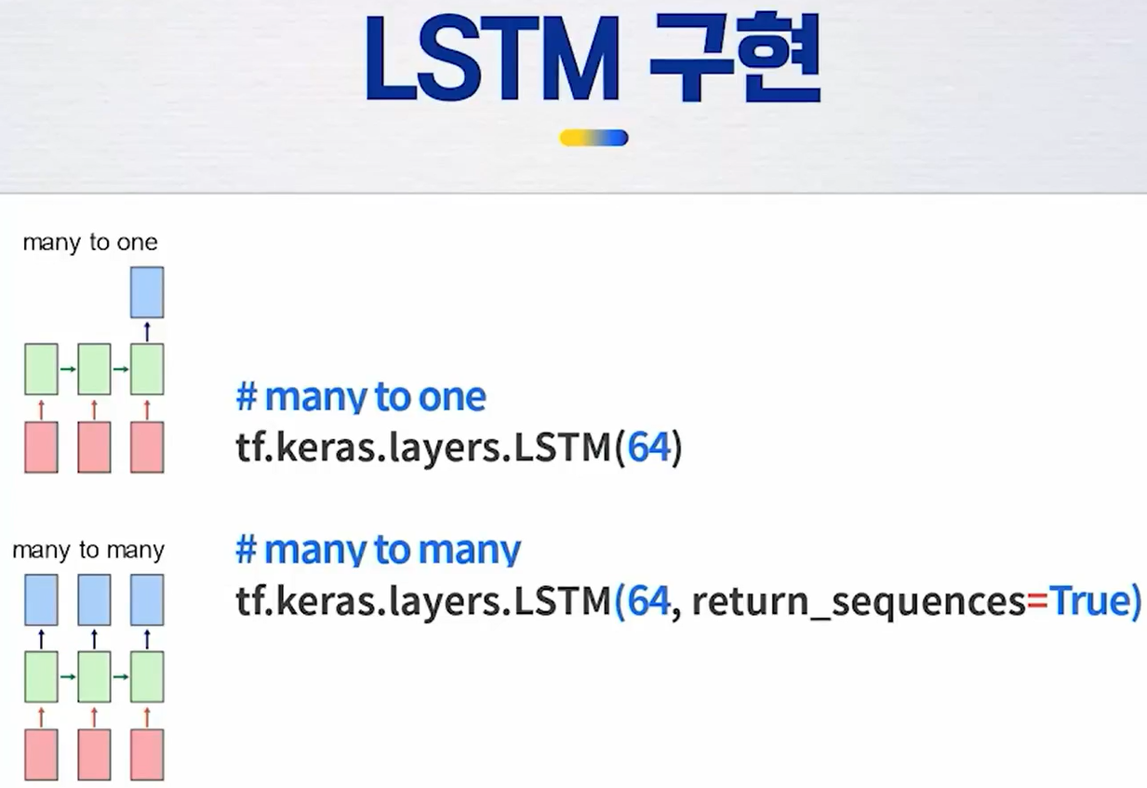
순환신경망(11/12)

Slide 28
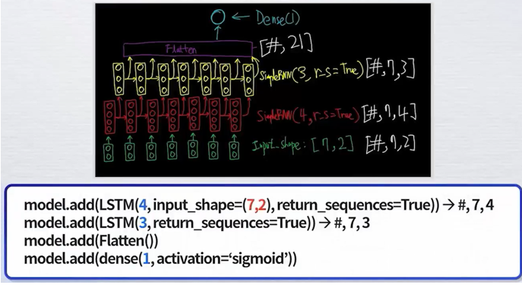

순환신경망(12/12)
model = Sequential()

Slide 29
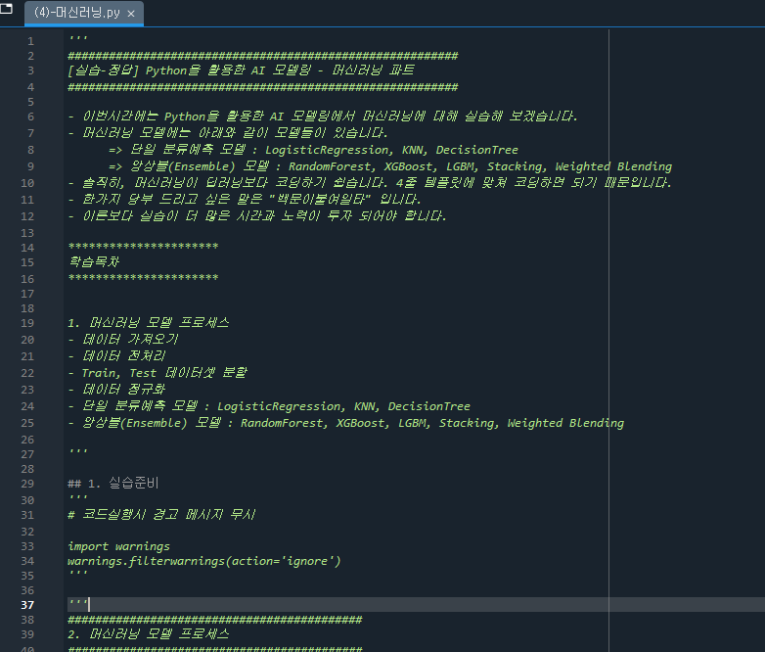
파이썬 딥러닝 실습
# 아나콘다 Power Shell을 관리자모드로 실행 후,
#다음 명령어를 순차적으로 입력
conda create -n tfenv python=3.10
conda activate tfenv
pip install tensorflow
pip install numpy==1.26.4
pip install pandas
pip install matplotlib
pip install scikit-learn
pip install spyder
spyder

Slide 30
감사합니다.

